Slide 1


Использование информационно-коммуникативных технологий и интернет технологий на уроках математики

Slide 2



Направления использования компьютера
1. Использование прикладного программного обеспечения по математике.

Slide 3
Средство эмоциональной разгрузки

Slide 4

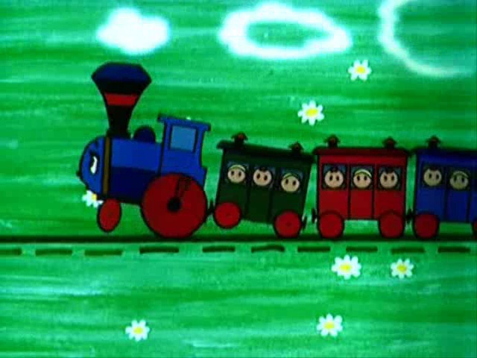
Тест по теме: Окружность и круг

Slide 5
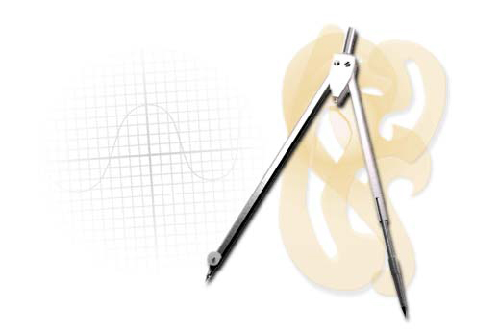
Станция тестовая
Теперь ты знаешь что такое окружность и круг. Что называется хордой, радиусом и диаметром окружности. Познакомился с числом π. Научился находить длину окружности. А теперь проверь себя.
Выполни тесты, кликнув мышкой на верный ответ.

Slide 6


Как называется отрезок, соединяющий центр окружности с любой точкой окружности?
Какой из данных предметов имеет форму окружности?
диаметр
блин
радиус
часы
хорда
обруч
Молодец
Отлично

Slide 7
Центр окружности - это...
Здорово!
линия
точка
отрезок

Slide 8

На каком рисунке изображен диаметр
окружности?
Молодец!

Slide 9
Подсчитайте количество восьмерок на рисунке
6
Верно!
8
12

Slide 10
Для построения окружности используют...
Какой из отрезков
данной окружности
имеет наибольшую
длину?
линейку
хорда
циркуль
диаметр
угольник
радиус
Правильно!
Отлично!

Slide 11
Найдите на рисунке круг
ВЕРНО!

Slide 12
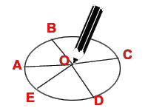
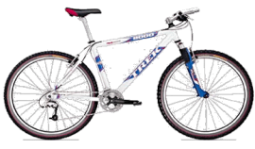
В переводе с греческого название этого отрезка - "спица колеса".
Что это за отрезок?
Отрезок, соединяющий
две точки окружности
и не проходящий через центр, называется...
хорда
хорда
Класс
диаметр
диаметр
Правильно
радиус
радиус

Slide 13
Радиус-это отрезок, соединяющий центр окружности с...
Любой точкой на окружности
Любой точкой
Любой точкой внутри окружности
Ты гений!

Slide 14
Радиус окружности равен 2 см.
Найдите диаметр.
Диаметр окружности
равен 8 дм.
Найдите радиус.
4см
4см
3см
16дм
1,5см
4дм
Очень хорошо!
МОЛОДЕЦ!

Slide 15

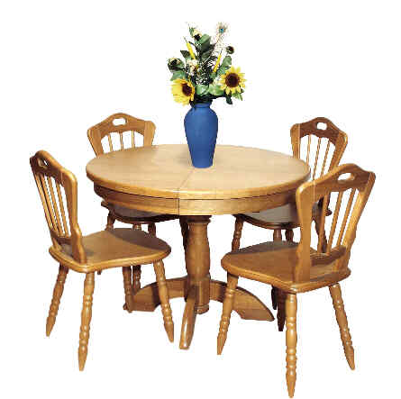
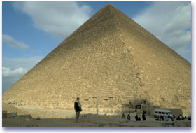
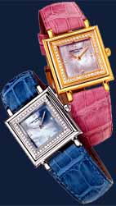
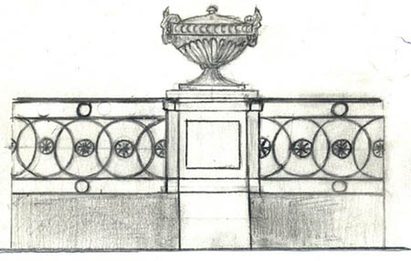
Среди знакомых предметов найди те, которые содержат окружности и круги
СУПЕР!
МОЛОДЕЦ!
Отлично!
КЛАСС!

Slide 16

Попробуй ещё раз

Slide 17

Награждается
За успешное освоение темы
« Окружность.
Длина окружности. Круг.»

Slide 18
Средство для изготовления раздаточного дидактического материала
Тест №2 «Отрезок»
1. Одна сторона прямоугольника равна 4 см, а другая – 7 см. Найдите периметр.
а) 23 см; б) 22 см; в) 11 см
2. АС = 11 см, ВС = 7 см, АВ – ?
а) 18 см; б) 4 см; в) 20 см.
3. Не выполняя сложения, ответьте на вопрос, какая из сумм больше: 361 + 857 или 267 + 567?
а) первая; б) равны; в) вторая.
_____________________________________________________________________________
Тест №3 «Вычитание натуральных чисел»
1) В примере 48 – 16 = 32 число 16 является…
а) разностью; б) уменьшаемым; в) вычитаемым.
2) Разность двух чисел 65 и 37 равна…
а) 32; б) 28; в) 13.

